Slide 1



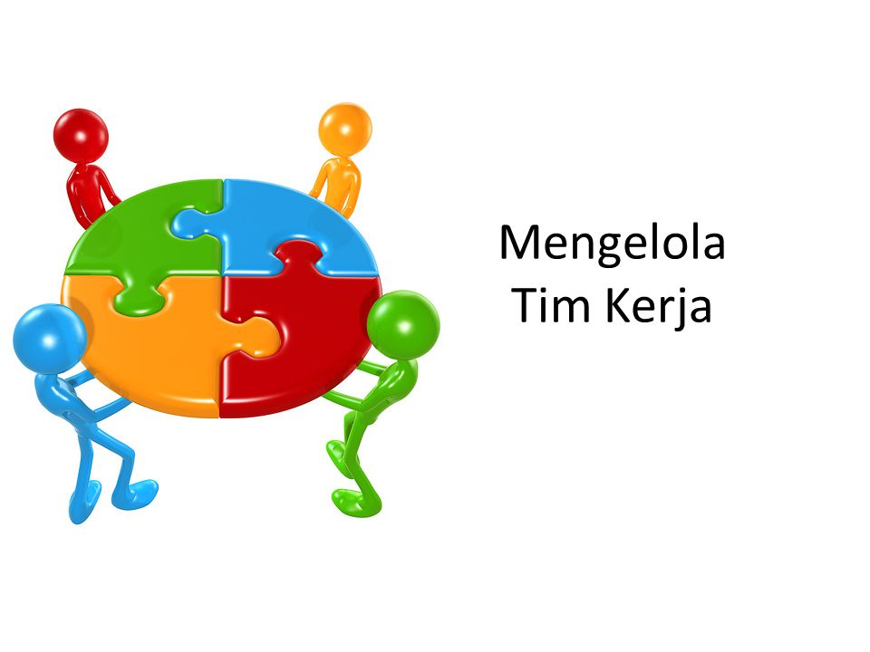
Mengelola Tim
PERTEMUAN KE 12
SIF 20234 Pengantar Manajemen

Slide 2
Suatu tim membutuhkan team management atau manajemen tim
Agar dapat bekerja dengan baik secara berkelanjutan.
Untuk mencapai tujuan yang diharapkan /Goals (Kesuksesan).
04/8/2015
SIF 20234 Pengantar Manajemen

Slide 3


Mengelola tim
Mengelola tim adalah istilah yang mengacu pada berbagai kegiatan yang menyatukan dan memperkuat tim dalam perusahaan untuk melaksanakan kinerjanya. Hal ini termasuk dalam tugas manajer yang wajib dipenuhi. Keaktifan dan kinerja manajer pun sangat diharapkan dalam mengelola kinerja tim yang efektif.
04/8/2015
SIF 20234 Pengantar Manajemen

Slide 4
Kelompok Kerja Formal
Kelompok Perintah
Kelompok Tugas
Tim Lintas Fungsional
Tim Swakelola
SIF 20234 Pengantar Manajemen

Slide 5
Tahapan Perkembangan Kelompok
Pembentukan
Pancaroba / Keributan
Penormaan
Pelaksanaan
Penundaan
SIF 20234 Pengantar Manajemen

Slide 6
Pengambilan Keputusan Kelompok Kreatif
Rapat
Elektronik
Peningkatan
Kreativitas
Brainstorming
Nominal Group
Technique (NGT)
SIF 20234 Pengantar Manajemen

Slide 7
Teknik Manajemen Konflik
Pemaksaan
Kolaborasi
Kompromi
Penghindaran
Pengakomodasian
SIF 20234 Pengantar Manajemen

Slide 8
Kelompok Vs Tim
Tim Kerja | Kelompok Kerja
1. Peran kepemimpinan dibagi | 1. Pemimpin bertanggung jawan penuh
2. Akuntabel bagi individu dan tim | 2. Akuntabel bagi individu
3. Tujuan yang spesifik | 3. Tujuannya sama dengan organisasi
4. Pekerjaan diselesaikan secara kolektif | 4. Pekerjaan diselesaikan secara individu
5. Rapat dicirikan dengan pembahasan terbuka | 5. Rapat dicirikan dengan efisiensi, tidak ada diskusi terbuka
6. Kinerja diukur langsung dengan output | 6. Kinerja diukur tidak langsung
7. Pekerjaan diputuskan dan diselesaikan bersama | 7. Pekerjaan diputuskan oleh pemimpin kelompok
SIF 20234 Pengantar Manajemen

Slide 9
Karakteristik Tim yang Efektif
Tujuan yang jelas
Keahlian yang relevan
Rasa saling percaya
Komitmen bersama
Komunikasi yang baik
Kemampuan bernegosiasi
Kepemimpinan yang sesuai
Dukungan internal dan eksternal
SIF 20234 Pengantar Manajemen
Notes:
3.

Slide 10
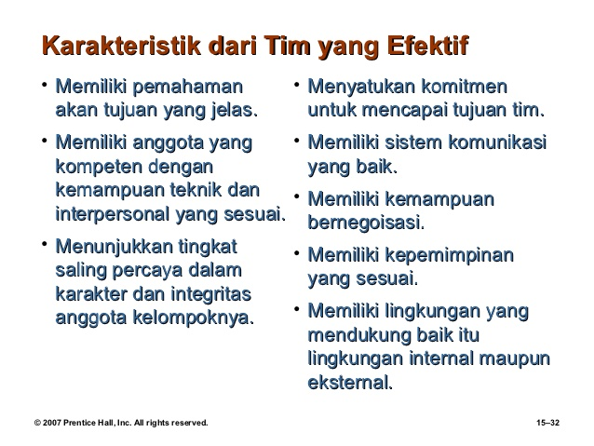
SIF 20234 Pengantar Manajemen

Slide 11
8 Tips Cara Mengelola Tim Yang Baik Dalam Bisnis
Jadilah Teladan dan Panutan
Mempertahankan Komunikasi yang Baik dengan semua orang.
Akui dan Hargai Pekerjaan yang baik Karyawan.
Tetapkan Tujuan Yang Realistis
Terus Memotivasi Tim Anda.
Mengatasi Konflik.
Sediakan Alat dan Sumber Daya Yang Tepat
Fokus Pada Disiplin Dan Budaya.
Be Approachable
Kenali Bakat Rekan Kerja / Karyawan Anda
SIF 20234 Pengantar Manajemen

Slide 12
6 Kualitas Yang Dibutuhkan Untuk Mengelola Tim
1. Selalu mengawasi Garis Akhir
2. Tetapkan Sasaran Praktis
3. Merumuskan Pegawai Yang Efisien
4. Kenali Kemampuan Pekerja Anda
5. Berkonsentrasi Pada Budaya Tim
6. Memiliki Kemampuan Pengambilan Keputusan Yang Baik
SIF 20234 Pengantar Manajemen

Slide 13
Kesimpulan
Manajemen tim yang baik membutuhkan sebuah usaha untuk mencapainya. Oleh karena itu, manajer tim harus menyeimbangkan setiap tugas dan terus mendorong karyawannya untuk melakukan pekerjaan mereka dengan tepat waktu, efektif dan efisien.
SIF 20234 Pengantar Manajemen

Slide 14
Terima Kasih
SIF 20234 Pengantar Manajemen

